Slide 1


Slide 2

Não importa se já te fez bem
Por Marcel Camargo

Slide 3

O tempo passa e tudo vai se transformando, lá fora e dentro da gente. Mudam as estações e mudam os nossos olhares, as nossas vivências, os nossos sentimentos.

Slide 4

Passamos a vivenciar o mundo de formas novas, diferentes, o que nos faz reelaborar, inclusive, nossos sonhos, nossas expectativas.

Slide 5
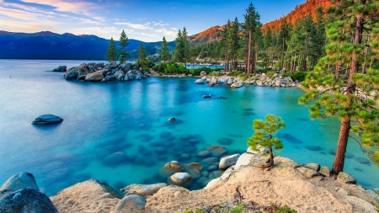
A importância que nos dão se torna mais relevante do que a importância que dávamos aos outros. Amadurecer requer valorizar-se.

Slide 6
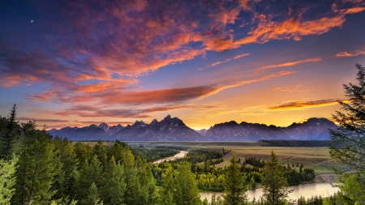
Todo mundo acaba tendo aquela sensação de perplexidade quando olha para trás e se lembra do quanto sofreu por coisas e por pessoas que hoje nada mais significam.

Slide 7
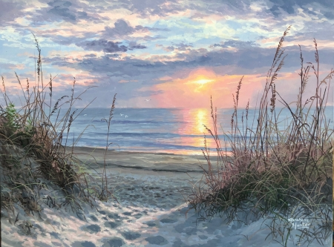
Percebemos que perdíamos muito tempo com o que e com quem não mereciam um pingo de nossa atenção. Percebemos que sofríamos por coisas sem importância, por gente que não valia a pena.

Slide 8
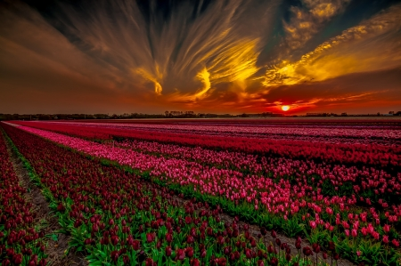
Aprendemos, assim, que tudo vem na hora certa e sempre será o que tiver que ser. O que não tem jeito, por outro lado, nunca o será.

Slide 9
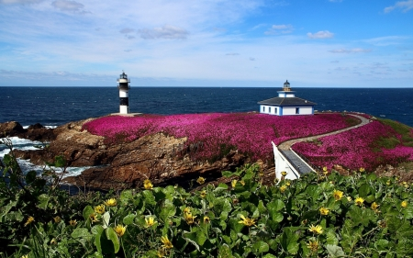
E, nesse vai e vem de emoções, temos que prestar atenção no que sentimos, no que queremos, no que merecemos, em tudo o que somos e em tudo com que sonhamos.

Slide 10
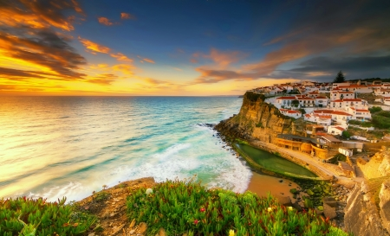
Não somos mais os mesmos de ontem, ou seja, teremos que limpar a nossa vida daquilo que não tem serventia, a fim de que haja espaços para que o novo chegue e fique.

Slide 11

Nem tudo daquilo que nos fazia bem ainda nos deixa felizes. Nem todo mundo precisa continuar caminhando connosco.

Slide 12

Muda lá fora e a gente também muda por dentro, inevitavelmente. Tudo o que acontece, de bom e de ruim, acaba por nos transformar, enquanto ressignificamos o mundo e reconduzimos nossos pontos de vista a novos sentidos.

Slide 13

Tomamos consciência de que nossa felicidade é urgente, de que as verdades que ficam são imprescindíveis.

Slide 14
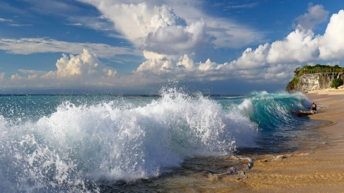
Aprendemos que agir em favor de nós mesmos nem sempre é egoísmo. Por isso é que conseguimos enxergar o que já deixou de nos fazer bem e quem já não faz mais falta.

Slide 15

Portanto, quando nos conscientizamos de que aquilo que nos fazia bem, mas hoje não faz mais, deve ser superado, fica mais fácil esquecer o que deve ficar lá atrás.

Slide 16

Nossos caminhos devem ser leves, limpos de pesos afetivos e emocionais que emperrem nosso sorrir pra vida, nosso sorriso íntimo, nossa satisfação pessoal.

Slide 17

Muitas coisas não darão certo, mas, caso estejamos munidos do que carrega amor, seremos menos feridos e juntaremos forças mais rapidamente para reerguer e recomeçar. Quantas vezes forem necessárias.

Slide 18

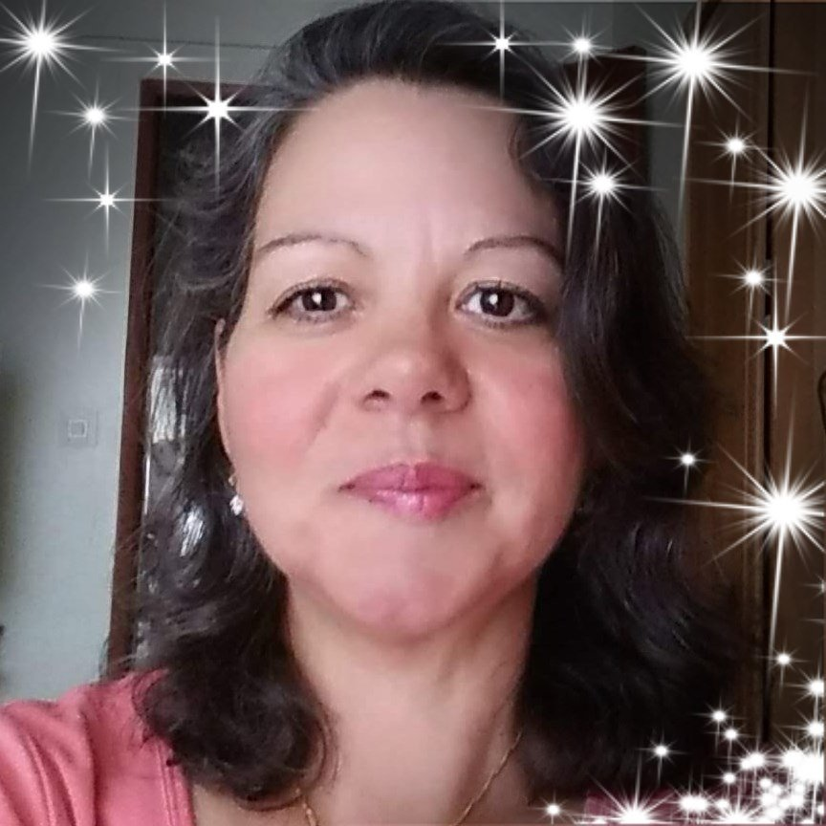
Imagens Internet
Autor do Texto: Marcel Camargo
Música: Era- Eyes of Eternity
Formatação: Olga Lopes
lopesolg@gmail.com
www.facebook.com/olga.lopes.16
www.youtube.com/c/olgalopes
www.sergrasan.com

